Slide 1





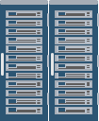

1안. BareMetal H/W 구성도 (백업 포함)
프로젝트 구축방안
3
운영
DR
결제원
회선#1
회선#2
회선
VPN
Web
Front-end
Web
Back-end
Web B
ack-end
Web
Front-end
Web Front-end
APM
SFINS
SFINS
Web
Back-end
Web Back-end
Channel
Channel
SFINS
SFINS
Rabbit MQ
Rabbit MQ
Channel
Channel
Database
Database
Rabbit MQ
Rabbit MQ
Database
Database
백업관리
WEB
운영서버
WAS/DB
운영서버
DB
운영서버
개발/백업
가상화 서버
DR
서버
SAN
스위치
DR 스토리지
운영
통합 스토리지
백업
스토리지

Slide 2
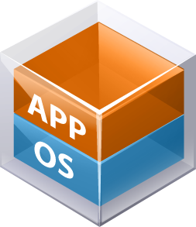


2안. HCI H/W 구성도
프로젝트 구축방안
3
운영
DR
결제원
회선#1
회선#2
회선
결제원
VPN
서비스 SW 10G
DR
개발
Web Front
Web Back#1
Web Back#2
DB#1
DB#2
Web Front
Web Back
DB
Web Front
Web Back
DB
SFINS
SFINS
Channel
Channel
Rabbit MQ
SFINS
Channel
RabbitMQ
SFINS
RabbitMQ
vSphere + Simplivity Omnistack
Channel
vSphere + Simplivity Omnistack
HCI서버
#1
HCI서버
#2
HCI서버
#3
HCI서버
#1
HCI서버
#2
스토리지용
네트워크 SW 10G
스토리지용
네트워크 SW 10G

Slide 3

2안. HCI H/W 구성도 : 백업 및 복구
HPE SimpliVity는 자체 개발한 SDS 기반의 백업 및 복구 기능을 무상으로 제공합니다. 이 기능을 통해 별도의 백업 디바이스, 백업 솔루션이 필요가 없으며 RPO = 1분, RTO = 1분미만 (1TB VM 기준)의 초고속 백업을 제공합니다.
주센터
재해복구센터
이/슈/사/항
전통적인 백업인프라 한계
vMotion(온라인 이동) HA(이중화)
vMotion HA(이중화)
이원화된 데이터 백업인프라 구축
클라우드 서비스 플랫폼 환경에서는 업무서버가 VM단위로 구성되기 때문에 VM 단위 VM 백업 · 복구인프라 필요
x개 업무서버
x개 업무서버
VM
DATA
데이터 백업 SW
(예)Veritas Netbackup
VM
VM
. . .
VM
VM
VM
VM
VM
. . .
VM
VM
소프트웨어 정의 데이터 보호
소프트웨어 정의 데이터 보호
OS
OS 백업SW
(예)Acronis
소프트웨어 정의 컴퓨팅
소프트웨어 정의 컴퓨팅
소프트웨어 정의 스토리지
소프트웨어 정의 스토리지
로컬 백업
원격지 백업
HCI 노드#1
HCI 노드#2
HCI 노드#3
HCI 노드#1
HCI 노드#2
HPE SimpliVity 는 ?
스토리지 네트워크(10Gb)
백업 정책 설정 및 적용
VM
VM 백업
(SimpliVity Backup)
VM
백업
#1
VM
백업
#2
VM
백업
#3
백업 도구 - VMWare vSphere Web Client - 별도 백업서버 및 백업 클라이언트 구성 無
백업 정책 설정 및 VM 정책 적용 - 주기 : 분, 시간, 주, 월 등 - 백업 저장소 위치(로컬/원격지)
VM
백업
#1
VM
백업
#2
VM
백업
#3
DATA
OS
별도 백업 및 복구를 위한 IT 예산투자 불필요
소프트웨어 정의 데이터 보호기능 제공
백업 VM 라이선스 제약없이 무제한 제공(unlimited)
랜섬웨어 감염시 신속한 업무서버 복구
(1TB VM=1분)

Slide 4

2안. HCI H/W 구성도 : Active-Standby DR 구성방안
주센터와 DR(재해 복구 센터)와의 Active – Standby 구성을 사용할 경우 복제 방안입니다.
원격지 백업
주센터
재해 복구 센터
Cluster #1
Rapid DR을 통한 Operation 자동화
Cluster #2
Application 영역
Application 영역
Active
VM #1
Active
VM #2
Active
VM #3
…
Active
VM #~
Stby
VM #1
Stby
VM #2
Stby
VM #3
…
Stby
VM #~
Solution 영역
VM 단위의 주기적인 Full Copy
(최대 250,000 벌)
Application 영역
Active
VM #1
Active
VM #2
Active
VM #3
…
Active
VM #~
Stby
VM #1
Stby
VM #2
Stby
VM #3
…
Stby
VM #~
DB 영역
중복 제거와 압축 후 전송
(WAN 가속,RPO=1분)
DB 영역
RAC
Oracle VM #1
Oracle VM #2
Oracle Standalone (Standby)
DB Volume
DB VM, DB Volume을 통째로 복제해서 Copy
DB Volume
Active - Standby
모든 VM은 VM 단위로 재해 복구 센터에 주기적으로 Full Copy (특정 Meta 정보와 재해 복구 센터에 존재하지 않는 데이터만 전송하여 최적화)
주센터의 VM의 IP, Pre/Post Script 정보를 넘기는 것과 VM의 Power On/Off를 자동으로 수행 (Rapid DR)

Slide 5





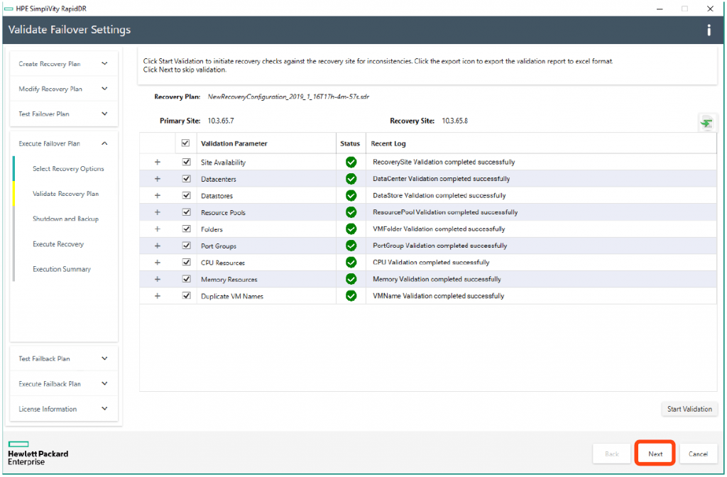
2안. HCI H/W 구성도 : DR 자동화
Simplivity는 DR 자동화 솔루션인 Rapid DR을 제공합니다.
HPE SVT 기반 DR 아키텍쳐
재해 복구 자동화
주센터
DR 센터
수십 개 VM DR 서비스 재개 시간
클릭 1번으로 10분 이내 완료
재해복구 자동화 솔루션 – Rapid DR
START
VM
VM
VM
···
VM
VM
VM
VM
VM
VM
···
VM
VM
VM
서버 가상화 솔루션
서버 가상화 솔루션
Activate recovery
Power on VMs
Configure resources
Configure Network
스토리지 가상화 솔루션
스토리지 가상화 솔루션
재해복구 자동화 솔루션 화면
(심플리비티 Rapid DR)
SimpliVity 재해복구 구축을 통한 기대 효과
VM
. . .
VM
VM
VM
VM
저비용 & 심플하고 손쉬운 구조의 DR 아키텍쳐
원격지 DR을 별도의 솔루션, 추가 비용 없이 구성 가능
재해 복구 자동화 솔루션인 Rapid DR 솔루션을 통해 수 십 ~ 수 백개의 VM을 자동으로 복구 가능.
SimpliVity Backup/DR 에 다양한 환경의 구축 사례 보유 (ex. 나이스, 롯데계열사, 부산은행, 키움 증권, SK 계열사, 국방부, 국내 제조사들 등등, 50개 이상의 고객사 확보 중)
심플리비티 소프트웨어
심플리비티 소프트웨어
HCI 노드#
HCI 노드#
HCI 노드#
HCI 노드#
DR센터로 VM 전환되는 상황 모니터링

Slide 6

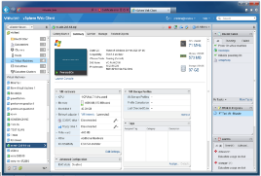
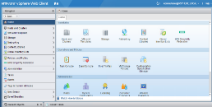
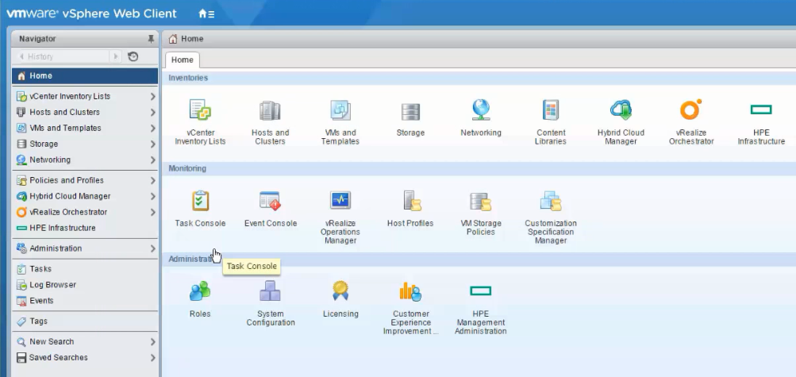
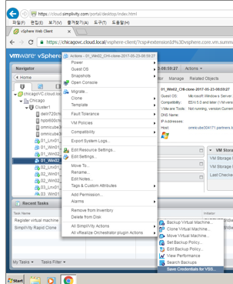
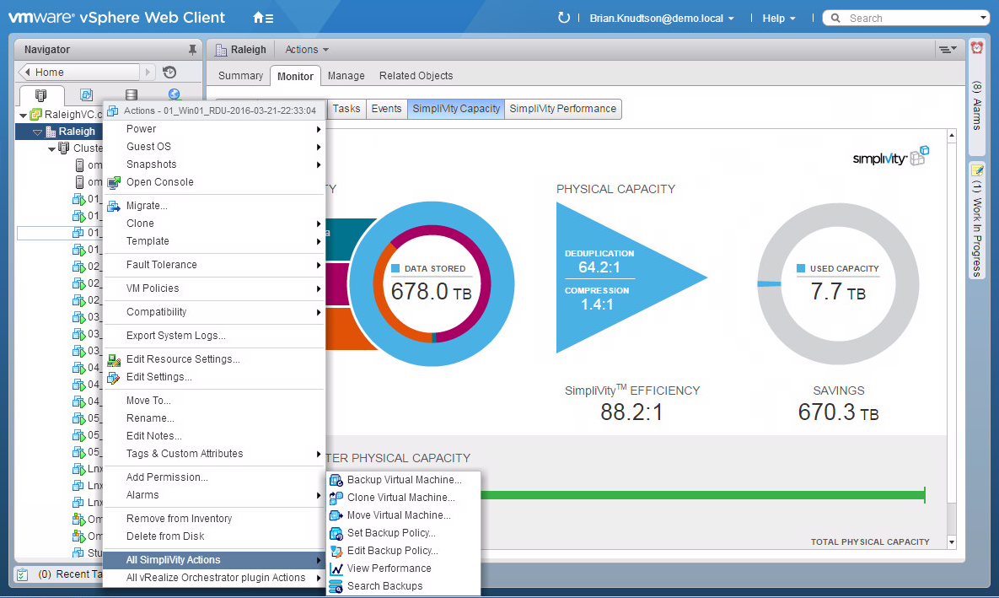
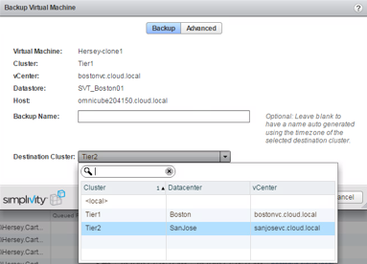
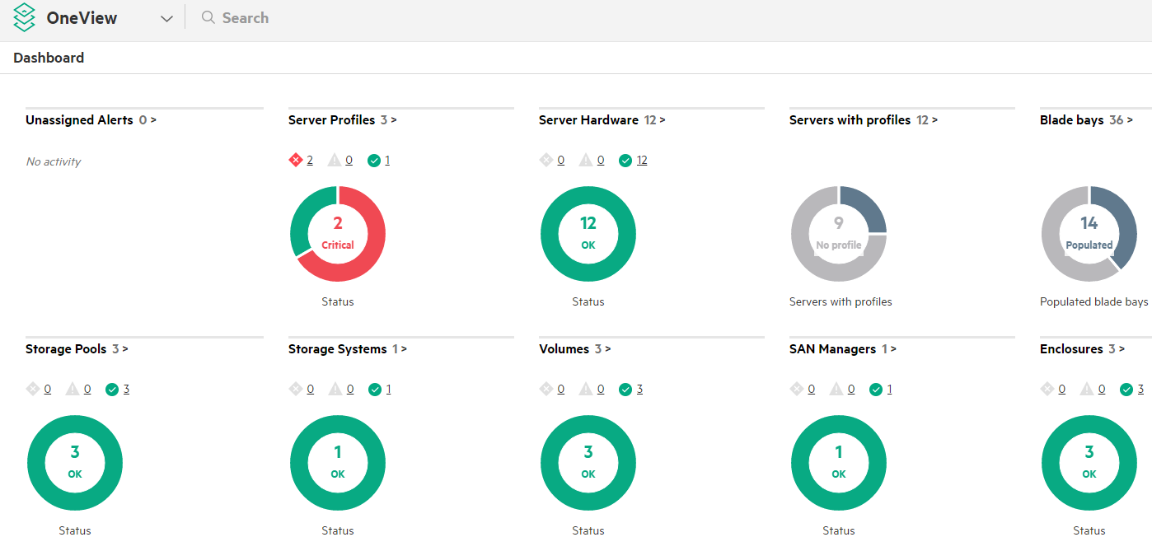
2안. HCI H/W 구성도 : 인프라 통합 관리
Simplivity는 모든 작업 및 관리를 단일 화면에서 진행할 수 있습니다.
단일 View
통합관리
오직 1가지 GUI 뷰에서 전체 통합 관리
(VMWare vSphere Web Client)
소프트웨어 정의 컴퓨팅
(VMware vSphere)
소프트웨어 정의 스토리지
(HPE SimpliVity Omnistack)
HPE 하드웨어 관리 SW
(HPE OneView)
데이터 백업관리 SW
(Built-in Data Protection)
각 분야별 별도 관리 툴
학습 불필요
하나의 GUI 툴기반
전체 인프라 관리
매우 직관적이고 손쉬운 메뉴
손쉬운 관리

Slide 7
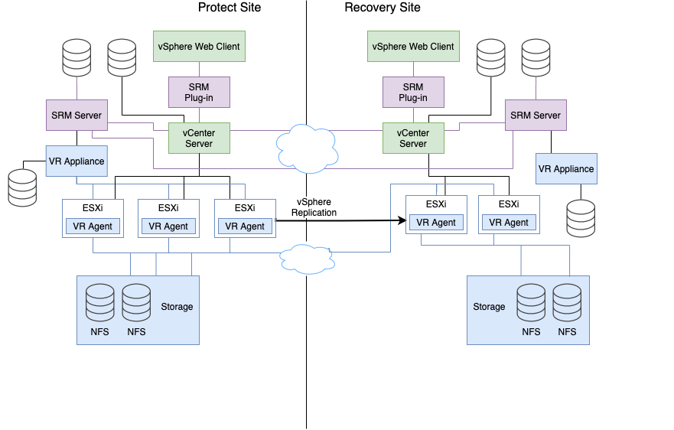
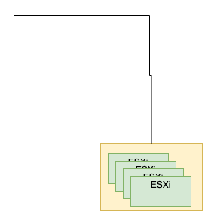
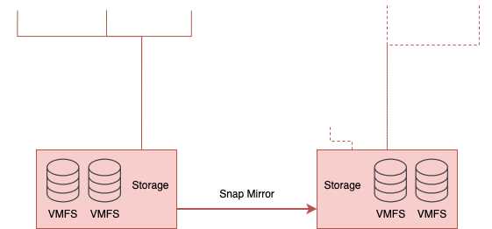
별첨 : DR 사이트 평시 개발 서버 유지 구성 사례
DR 사이트의 서버 대부분을 평시에는 개발 서버로 사용하고, DR 전환 시 인프라 재구성 및 VM Bring up하여 DR 비용을 극대화하도록 구축
주요 DR 구현 내용
DR장비를 평상시에는 Dev장비로 / DR상황이 오면 그때 DR용도로 전환
그런데 평시 개발로 사용하려면 DR(Dev)장비는 DR용 vCenter 가 아닌 Main vCenter에 연결되어 있어야 하므로 DR상황시 DR장비의 vCenter를 변경
DR대상 VM중에는 vmdk Multi-writer 옵션을 사용 하는 VM은 해당 vmdk file을 Storage 복제를 통해서 DR센터에 복제하고 SRM이 VM 복구 후 Multi-writer vmdk파일을 복구
전체 DR 전환만이 아닌 단위 서비스별 DR 전환도 가능하도록 구현
평시 Main vCenter에 연결하여 개발로 사용,
DR 전환 시 DR vCenter에 연결되도록 재구성

